Slide 1
NOST - Nasjonalt verktøy for observasjon av smitteforebyggende tiltak i helsetjenesten
Modul 2: Smykker, klokker og negler
Mars 2023

Slide 2
Innhold
Innledning
Smykker, klokker og negler – anbefalinger for helsepersonell
Gjennomføring av observasjon – organisering og etiske vurderinger
Hvordan observere med modulen «Smykker, klokker og negler»

Slide 3
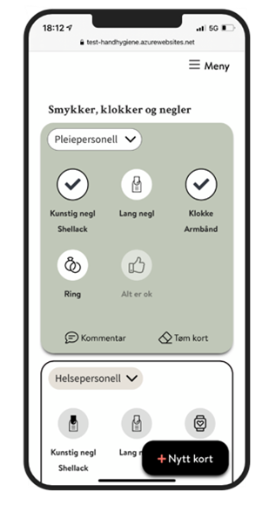
1. Innledning
I dette dokumentet gis en presentasjon av modulen «Smykker, klokker og negler » i NOST - Nasjonalt verktøy for observasjon av smitteforebyggende tiltak i helsetjenesten.
Med modulen kan man observere om helsepersonell følger anbefalingene om å være «Bar fra albuen og ned» – uten armbåndsur og håndsmykker, og med korte og naturlige negler.
Les mer om løsningen, inkludert hvordan du oppretter bruker og logger deg på, i håndboken for NOST.

Slide 4
2. Smykker, klokker og negler
Anbefalinger for helsepersonell
Håndsmykker, armbåndsur, lange negler og påsatte negler er ikke forenelig med god håndhygiene.
Det er derfor anbefalt at alt helsepersonell har korte, naturlige negler (ikke påsatte negler eller shellac), og at de ikke benytter armbåndsur, ringer (inkludert glatte gifteringer) eller andre håndsmykker på arbeid.
Negler og håndsmykker er omtalt i egne kapitler i den nasjonale veilederen for håndhygiene.
Det er også utarbeidet informasjonsmateriell om temaet, ment for undervisning av helsepersonell. Alt fritt tilgjengelig på Folkehelseinstituttets temaside om håndhygiene.

Slide 5
3. Gjennomføring av observasjon
Organisering og etiske betraktninger
Observasjon må gjennomføres på en slik måte at det er til minst mulig sjenanse for pasienter og ansatte. Det bør i alle pasientsituasjoner vurderes om det er etisk forsvarlig å observere i den enkelte situasjon.
Observasjon av smykker, klokker og negler behøver ikke å foregå i en pasientsituasjon. Det kan derfor med fordel gjennomføre i fellesarealer som på personalrom, medisinrom og i korridor.
Enhver enhet som iverksetter observasjon ved bruk av NOST bør i forkant utforme en plan for gjennomføring som er avklart mellom ledelse og koordinator, godt kjent for alle observatører og tilgjengelig for alle ansatte. Det bør blant annet være avklart hvem som skal forespørres før det gjennomføres observasjoner ved en avdeling, og hvem som skal motta resultater i etterkant.

Slide 6
3. Gjennomføring av observasjon forts.
Organisering og etiske betraktninger
Observasjoner som lagres i NOST skal ikke merkes slik at det på noe måte kan være personidentifiserbart.
Observatører bør forholde seg til enkeltobservasjoner som taushetsbelagte opplysninger. Ved oppsummering av resultater fra en avdeling e.l. skal det ikke være mulig å lede resultatene tilbake til enkeltpersoner eller små grupper av personer.
Når man observerer smykker, klokker og negler kan hver helsearbeider observeres maksimalt en gang per dag (i motsetning til for de andre modulene hvor samme person kan observeres flere ganger).

Slide 7
4. Hvordan observere med modulen «Smykker, klokker og negler» i NOST
Logg på løsningen via https://nost.fhi.no
NB! For å kunne starte observasjon må det være lagt inn minst en avdeling ved enheten fra administratorgrensesnittet.
Begreper:
«Sesjon» benyttes om en samling observasjoner ved samme avdeling gjennomført i en sammenhengende tidsperiode .
«Kort» benyttes om firkanten hvor alle registreringer per person føres opp. Når kortet lagres tømmes det slik at man kan fylle på med informasjon om neste observasjon som kan være av samme person eller en annen person innen samme profesjon.

Slide 8
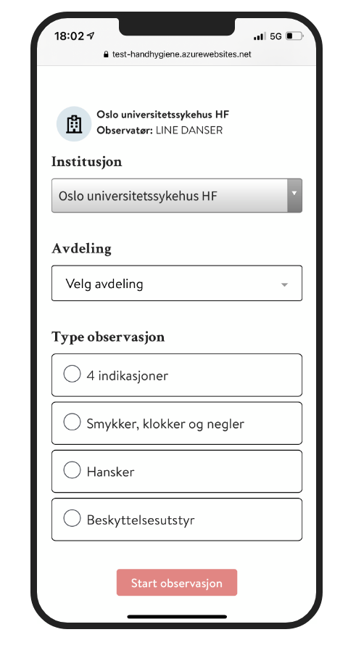
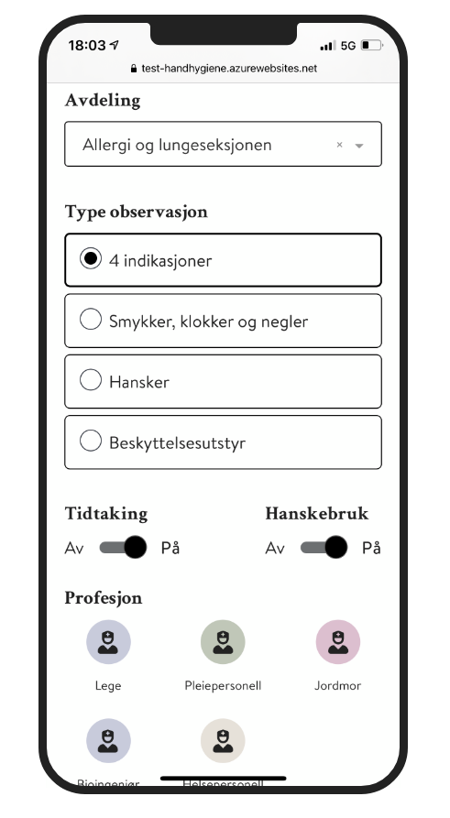
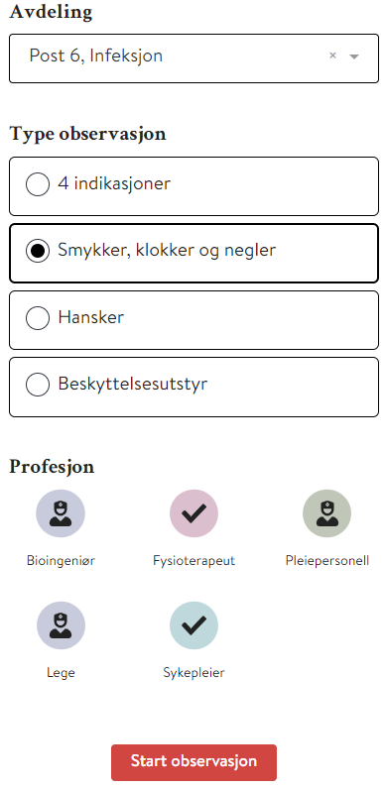
4. Hvordan observere forts.
Institusjon, avdeling, modul og profesjon
Før du kan starte å observere må du:
Velge institusjon (om du er registrert ved flere)
Velge avdeling
Velge modulen «Smykker, klokker og negler»
Velge profesjon(er) du ønsker å observere (dette kan endres underveis)
Klikk «Start observasjon»

Slide 9
3.Hvordan observere forts.
Et kort med observasjon per helsearbeider
Fyll ut ett kort per person som observeres.
Har man valgt flere profesjoner på forsiden får man opp ett kort per profesjon. Man ser alle kortene ved å scrolle ned på skjermen.
Sjekk at kortet du registrerer på har samme profesjonen som personen du observerer. Profesjonen kan endres ved å gå inn på rullgardinen øverst til venstre på kortet.
Kryss av for eventuelle avvik fra anbefalingene, avvikene markeres med hake. Har en helsearbeider to avvik, eksempelvis kunstige negler og armbåndsur, krysses det av for begge på samme kort. Det skal kun fylles ut et kort per person.
Har du registrer feil på kortet kan du enten fjerne markeringene samlet ved å trykk på «Tøm kort» nede i høre hjørne, eller fjerne markeringen en og en ved å trykke på dem på ny.

Slide 10
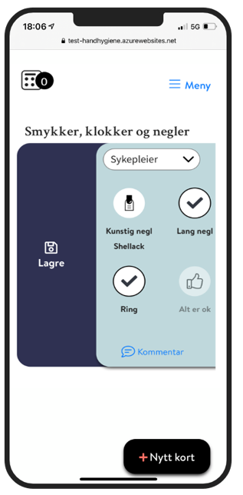
4. Hvordan observere forts.
Legge til kommentar og lagre kort
Det er mulig å legge til en kommentar til det enkelte kort (observasjon) som lagres med observasjonen.
Observasjonen lagres ved å skyve hele kortet ut til høyre. Man ser da i tellelisten oppe til venstre at den økes med en observasjon.

Slide 11
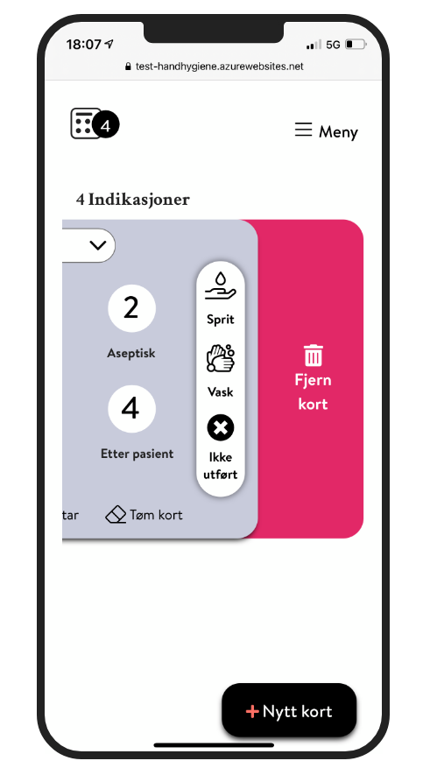
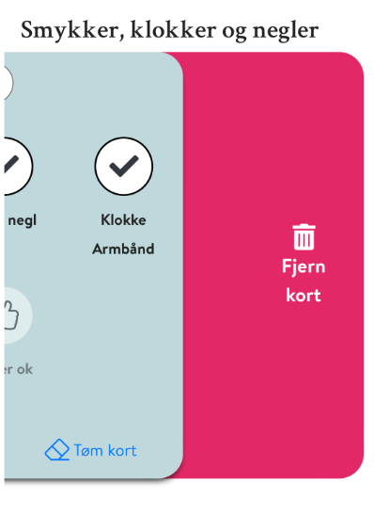
4. Slette kort eller legge til nytt kort
Dersom du har oppe flere kort enn du ønsker kan du enkelt slette et kort ved å dra det til venstre. NB! Innholdet på kortet forsvinner når det slettes, slik at det er viktig å lagre siste observasjon på kortet før kortet slettes.
Ønsker man flere kort oppe kan man legge til et nytt kort ved å trykke på «Nytt kort». Man får da spørsmål om hvilken profesjon kortet skal ha før det legger seg øverst, over de andre kortene man ha oppe på skjermen.

Slide 12
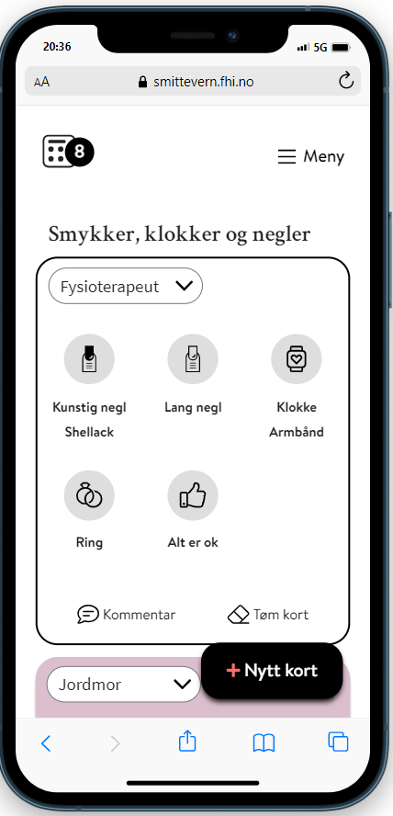
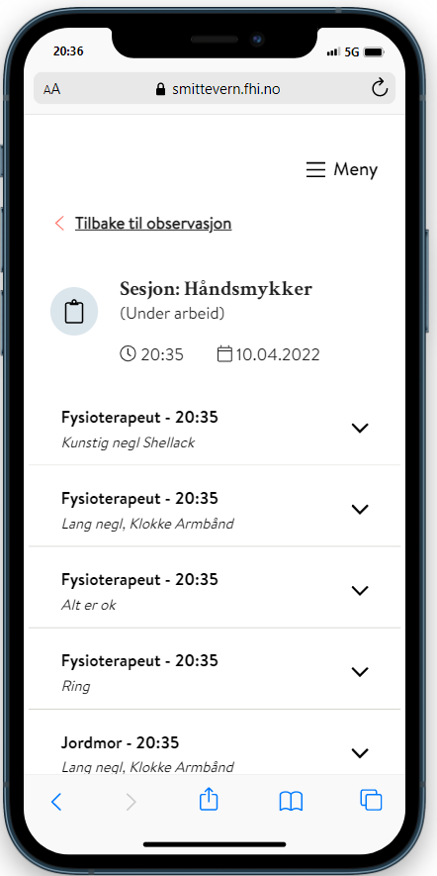
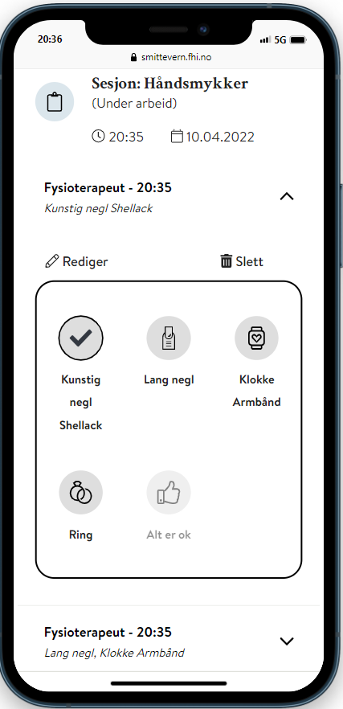
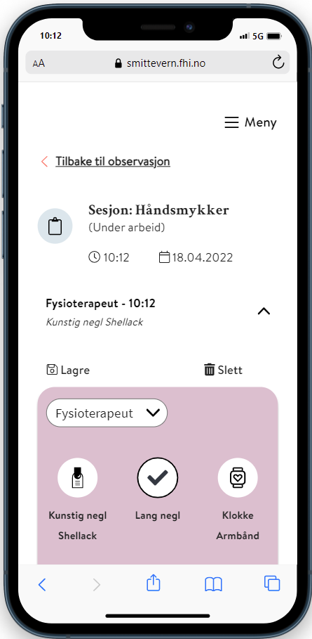
4. Se og redigere observasjoner under en pågående sesjon
Det er mulig å se på og redigere observasjoner (kort) som er lagret under en sesjon uten å avslutte sesjonen:
Gå inn på tellelisten oppe i venstre hjørne.
Åpne og redigere observasjonene (kortene) du ønsker å redigere ved å trykke på kortet og deretter «Rediger».
Gjør endringer og trykk «Lagre».
Gå tilbake for videre observasjon ved å trykke «Tilbake til observasjon»

Slide 13
4. Hvordan avslutte en sesjon
En sesjon kan avsluttes på to måter
Om observatøren trykker på hovedmenyen oppe i høyre hjørne og deretter velger å gå inn på en av punktene på hovedmenyen, avsluttes sesjonen automatisk og lagrer seg under «ikke sendte sesjoner» i hovedmenyen.
Om observatøren går inn på telleknappen opp i venstre hjørne og deretter scroller seg ned og velger «Send koordinator», avsluttes sesjonen og legger seg under «Sendte sesjoner» i hovedmenyen.

Slide 14
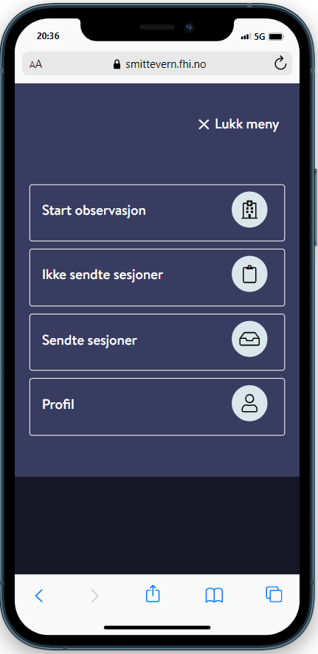
4. Hvordan redigere observasjoner som er lagret
Observatøren kan redigere lagrede data før de sendes koordinator. Dette gjøres ved å gå inn på "Ikke sendte sesjoner" på hovedmenyen og velge "Se detaljer" på aktuell sesjon.
Her kan observatøren redigere enkeltobservasjoner, slette enkeltobservasjoner (kort) og slette hele sesjoner.
Man velger aktuell sesjon og trykker deretter på observasjonen man ønsker å redigere.

Slide 15
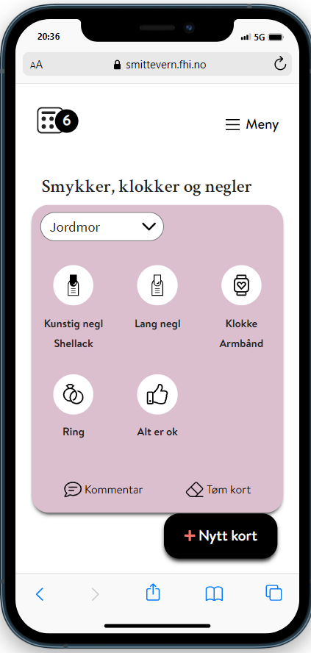
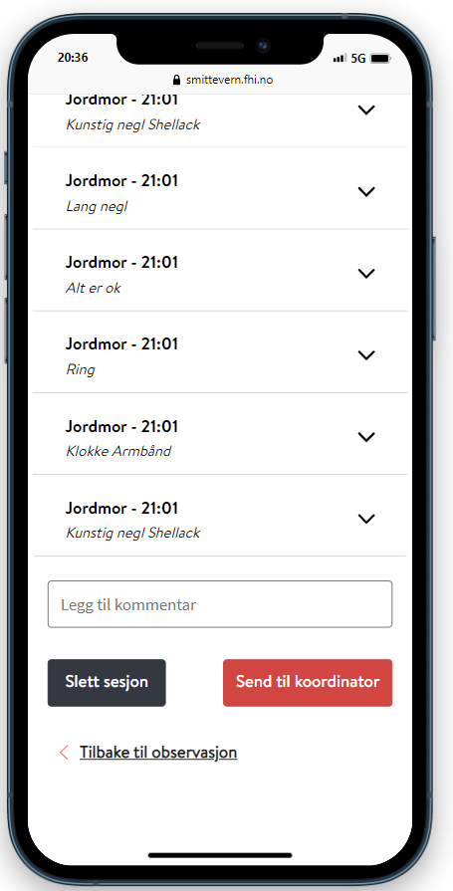
4. Hvordan dele data med koordinator (sende sesjon)
Når sesjonen er ferdig kan observatøren velge å sende sesjonen umiddelbart til koordinator, eller vente til senere. Observatøren kan sende på to måter:
1. Under pågående observasjon kan observatør avslutte sesjonen ved å sende den til koordinator:
Gå inn på tellelisten i venstre hjørne
Scroll ned siden og velg "Send koordinator"

Slide 16
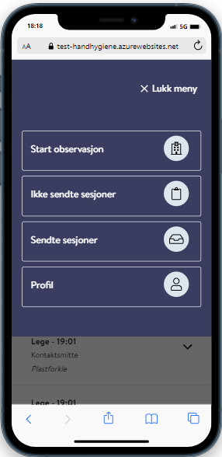
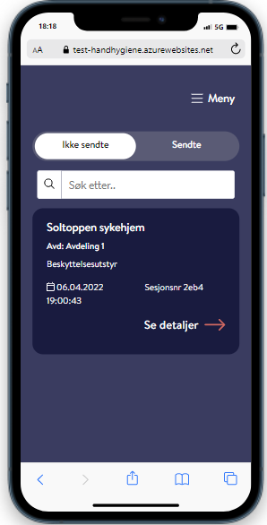
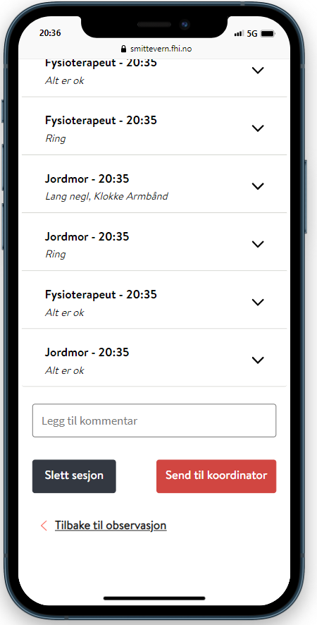
4. Hvordan dele data med koordinator (sende sesjon) forts.
2. Observatøren kan også sender en sesjon til koordinator fra hovedmenyen:
Velg "Ikke sendte sesjoner"
Velg "Se detaljer" for aktuell sesjon slik at alle enkeltobservasjonene i sesjonen blir synlig
Scroll ned siden og velg "Send til koordinator"
Når observatøren har sendt dataene til koordinatoren har vedkommende mistet muligheten til å redigere dataene. Er det behov for endringer etter at dataene er sendt må dette gjøres av koordinatoren i admin. grensesnittet.

Slide 17
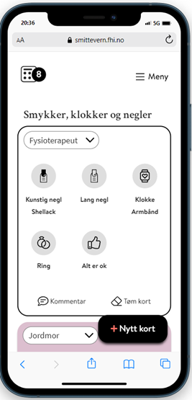
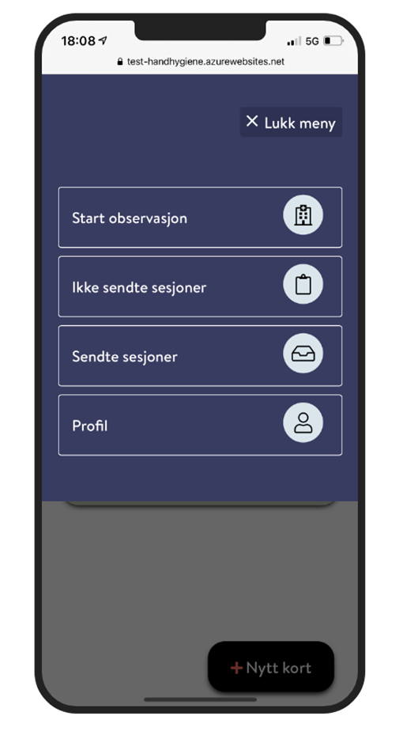
4. Hovedmeny
Du kan gå til hovedmenyen, uansett hvor du er i løsningen. Fra hovedmenyen kan du:
Starte en ny sesjon (observasjon).
Se på og endre sesjoner som ikke er send til koordinator.
Se på sesjoner som er send til koordinator.
Se på din profil.
NB - Dersom du har startet en observasjonssesjon vil sesjonen avsluttes når du går inn på et underpunkt i hovedmenyen slik at du må opprette en ny sesjon for å fortsette å observere.

Slide 18
4. Sendte sesjoner
Observatøren kan se sendte sesjoner ved å gå inn på "Sendte sesjoner" i hovedmenyen.
Her kan man gå inn på hver enkelte sesjon, se detaljene på den enkelte observasjon (kort) og finne kort oppsummering av resultater fra sesjonen.
Man kan også laste ned dataene som Excel fil.
Det er ikke mulig å redigere sendte sesjoner. Koordinatoren har imidlertid anledning til å redigere dataene fra admin.grensesnittet.

Slide 19
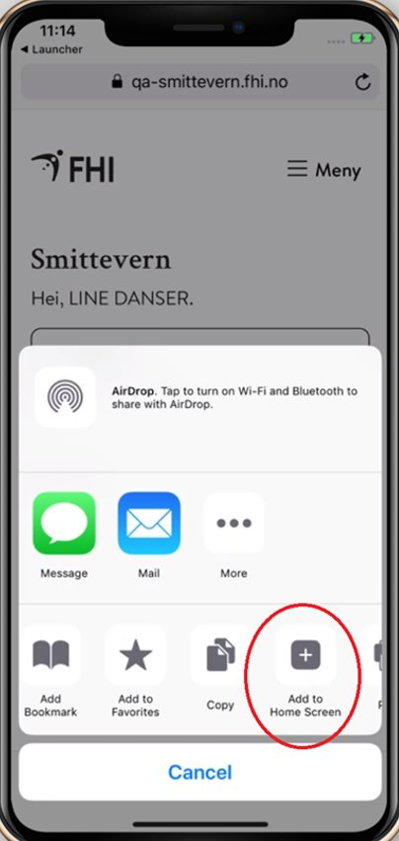
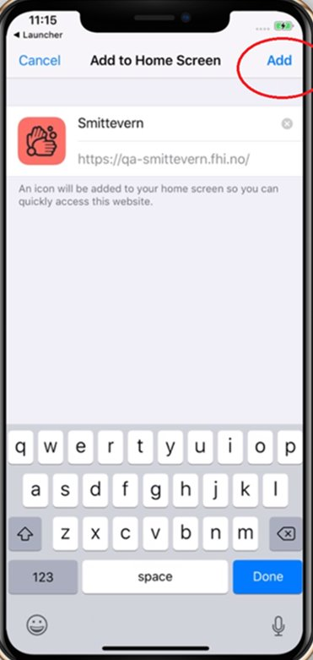
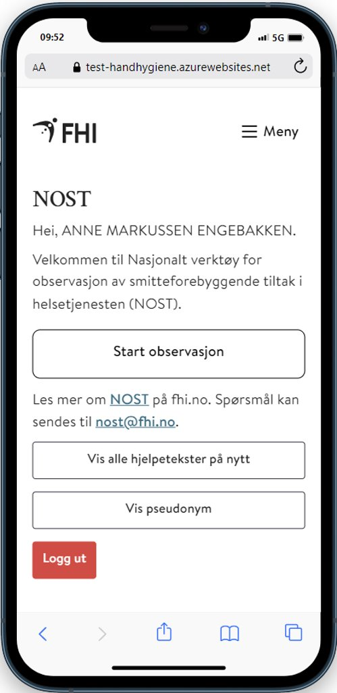
Mulig å legge snarvei på telefonens skjerm
Legg til på hjem skjerm
Legg til på hjem skjerm
Send til

Slide 20
For mer informasjon om NOST og opplæring i andre moduler se Håndbok for NOST, inkludert artikkelen om administratorgrensesnittet.
For mer om modellen 4 Indikasjoner og råd om håndhygiene til helsepersonell, se Nasjonal veileder for håndhygiene.
Det finnes mye undervisningsmateriell om håndhygiene (filmer, pp-presentasjoner, quiz mm og plakater) fritt tilgjengelig på temasiden Håndhygiene i helsetjenesten.

Slide 21
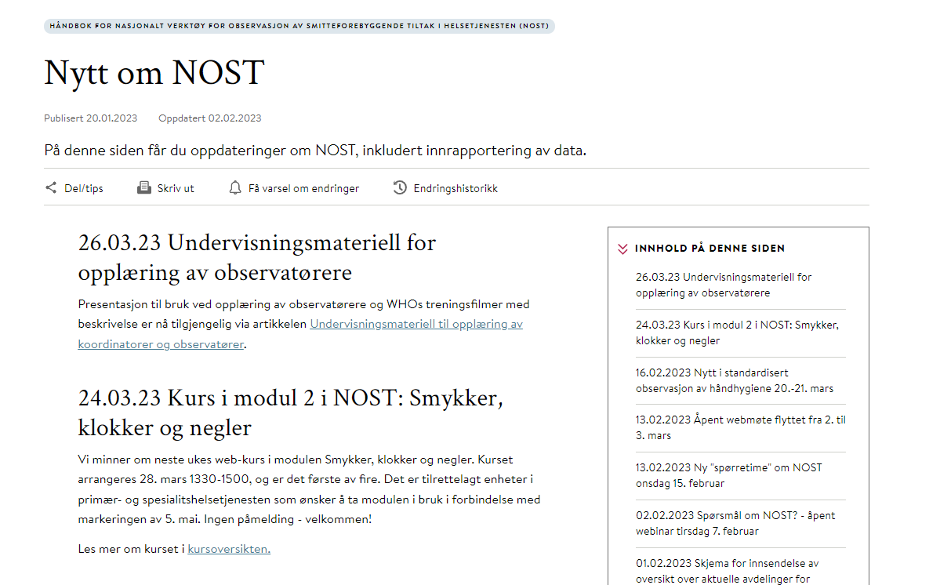
Hold deg oppdatert!
Følg FB siden: Folkehelseinstituttet – Håndhygiene i helsetjenesten
Følg Temasiden for håndhygiene ved å melde dere på nyhetsbrev
Følg endringer i NOST ved å melde dere på nyhetsbrev (Nytt om NOST)
Spørsmål? – nost@fhi.no

